Slide 1

ỦY BAN NHÂN DÂN QUẬN LONG BIÊN
TRƯỜNG TIỂU HỌC ÁI MỘ B
MÔN: TOÁN
LỚP 2
Bài 52: Viết số thành tổng các trăm, chục, đơn vị (tiết 2)

Slide 2








Chào mừng thầy cô và các em đến với môn Toán

Slide 3















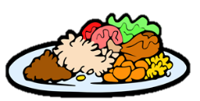
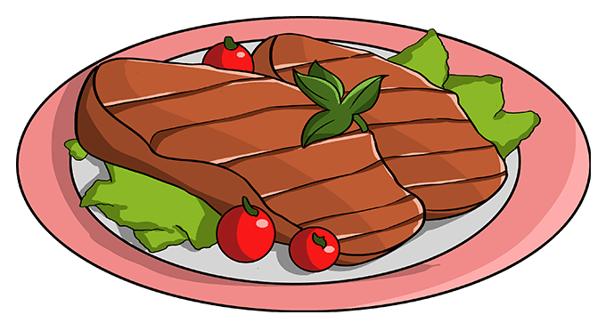
BỮA TIỆC TRĂNG RẰM

Slide 4



TRUNG THU ĐẾN RỒI, HÃY CHUẨN BỊ MỘT BỮA TIỆC THẬT THỊNH SOẠN CHO CẢ GIA ĐÌNH BẠN NHÉ!

Slide 5


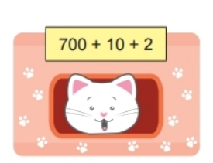




A. 721
B. 712
C. 702
D. 722

Slide 6

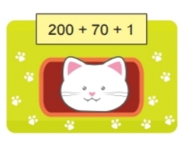
A. 207
B. 217
C. 277
D. 271

Slide 7

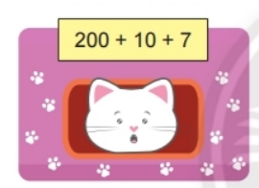
A. 271
B. 217
C. 211
D. 277

Slide 8

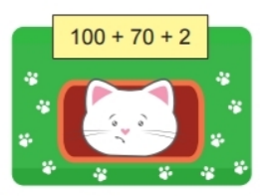
A. 172
B. 271
C. 127
D. 712

Slide 9
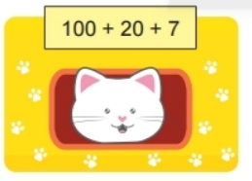

A. 721
B. 127
C. 172
D. 217

Slide 10
Tiết 2

Slide 11
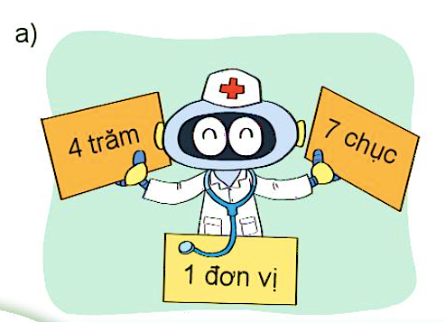

1
Đọc, viết số biết số đó gồm:
471
Bốn trăm bảy mươi mốt
259
Hai trăm năm mươi chín

Slide 12

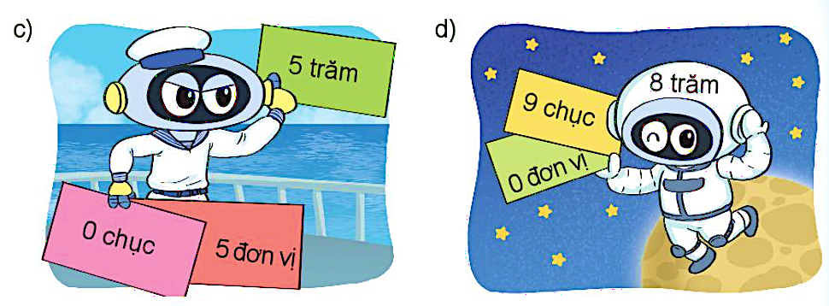

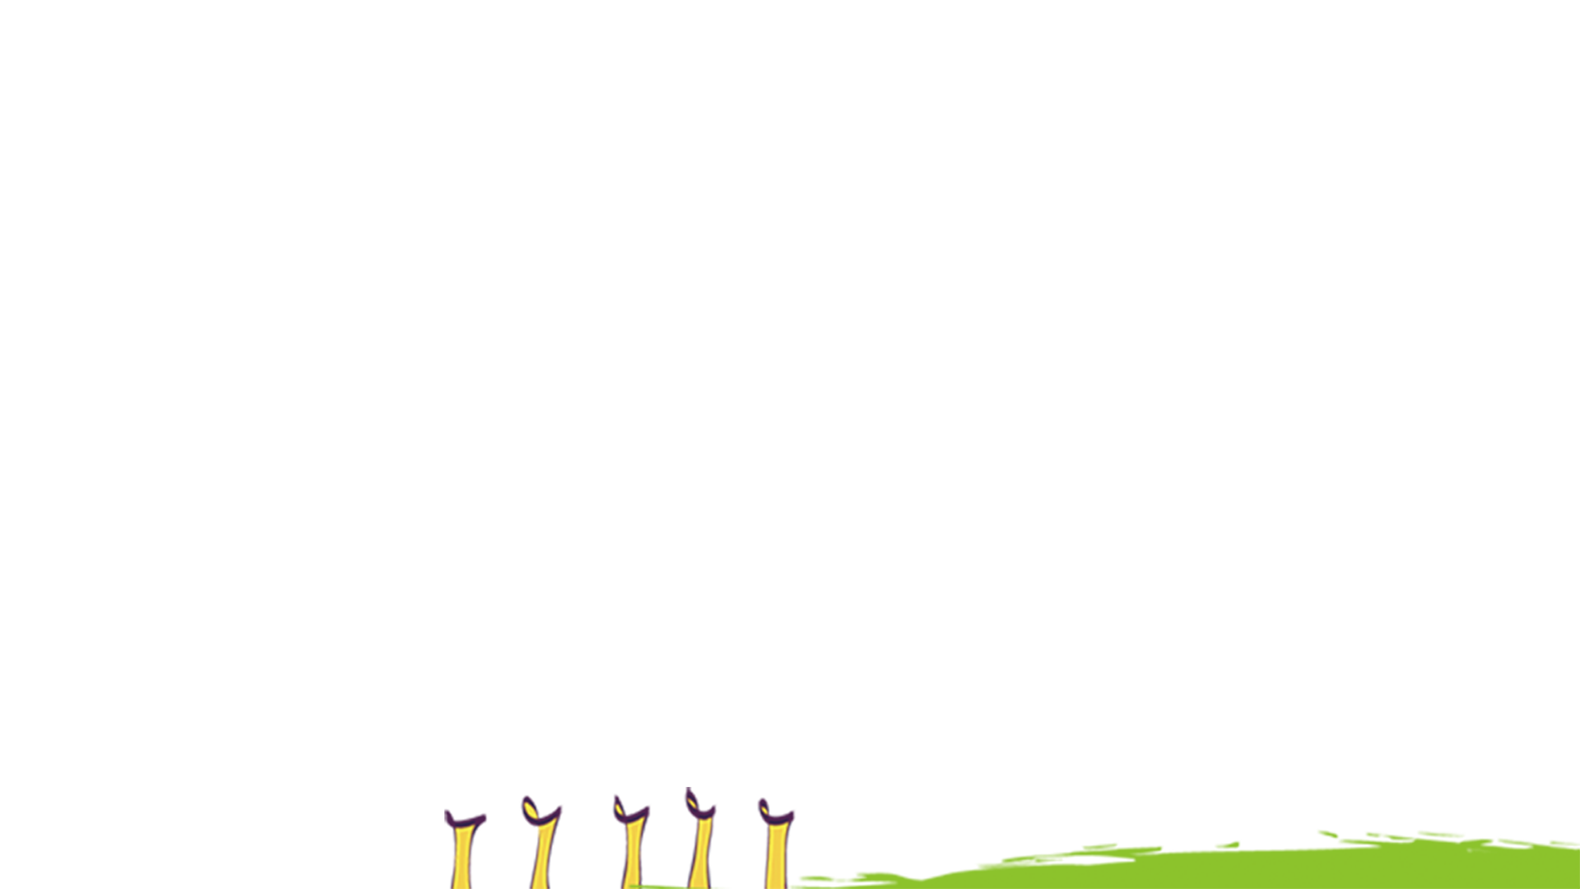
505
Năm trăm linh năm
890
Tám trăm chín mươi

Slide 13
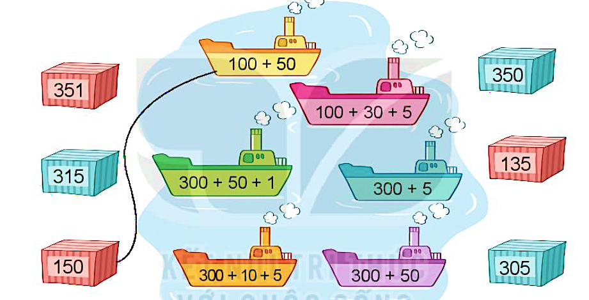
2
Mỗi thùng hàng xếp lên tàu nào?

Slide 14
3
Số ?
993 = 900 + 90 + 503 = + 3
514 = + 10 + 4 904 = 900 +
?
?
3
500
?
?
500
4

Slide 15
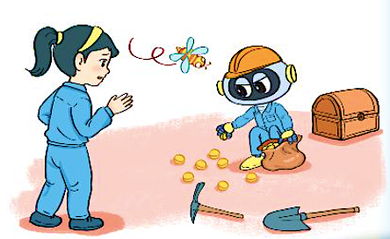

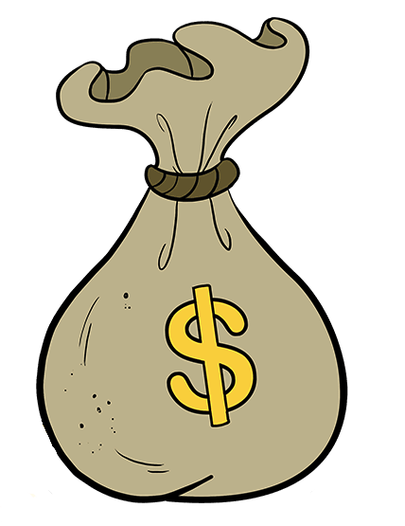
Rô-bốt cất giữ 117 đồng vàng như sau:
1 hòm đựng 100 đồng vàng;
1 túi đựng 10 đồng vàng.
Như vậy Rô-bốt còn lại mấy đồng vàng bên ngoài?
4
117 = 100 + 10 + 7
Như vậy Rô-bốt còn lại
đồng vàng bên ngoài.
?
7

